Slide 1
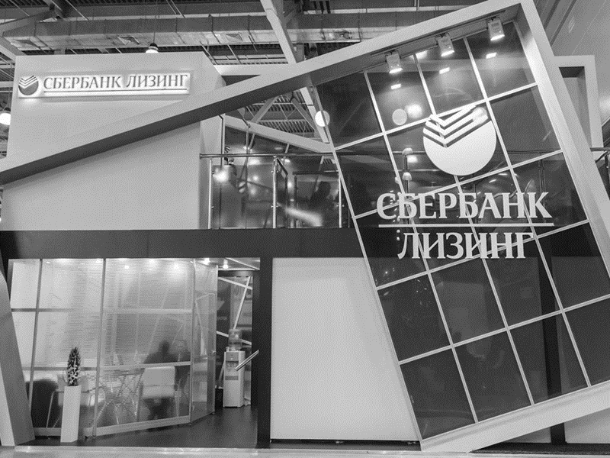
СБЕРЛИЗИНГ
Клиентоориентированная и динамично развивающаяся лизинговая компания, предлагающая своим клиентам только все самое лучшее на рынке лизинга!
Выгодные финансовые решения
для вашего бизнеса

Slide 2
1
Выбор ТС и получение условий
Что такое лизинг?
Клиент выбирает понравившийся автомобиль и Лизинговая компания приобретает его для него.
Принцип работы Лизинговой сделки
Передача ТС Клиенту
2
Приобретенное транспортное средство передается Клиенту во временное владение и пользование.
3
Внесение платежей по лизингу
Клиент в течение действия договора лизинга вносит ежемесячные лизинговые платежи.
Передача ТС в собственность Клиента
4
По окончании договора лизинга и уплаты всех лизинговых платежей, Клиент вносит последний, выкупной платеж.
ТС переходит в собственность Клиента

Slide 3
Лизинг-это выгодно!
ЭКОНОМИЯ НА НАЛОГАХ
Клиент платит меньшую сумму налога на прибыль, а так же он может возместить затраты по НДС.
1
НЕ ЗАМОРАЖИВАЮТСЯ ОБОРОТНЫЕ СРЕДСТВА
Приобретая автомобиль или технику за собственные средства, Клиент замораживает свои обороты в приобретенном имуществе, они перестают работать и приносить прибыль до 30% валовой прибыли.
2
СУБСИДИРОВАНИЕ
Госпрограмма субсидирования помогает Клиентам приобрести автомобили, легковой коммерческий транспорт, спецтехнику по существенно сниженным расценкам, экономия составляет до 10%
3
НЕ ТРЕБУЕТСЯ ЗАЛОГ
Многие банки при выдаче кредита требуют залоговые обязательства с имущественной оценкой ниже рынка. Имущество, предоставляемое в залог, должно быть ликвидным и, как правило, застрахованным.
4
На сегодняшний день, лизинг является самым выгодным способом приобретения основных средств для бизнеса и личного пользования (легковых и грузовых автомобилей, спецтехники и оборудования).
НЕ НУЖНО ОТКРЫВАТЬ РАСЧЕТНЫЙ СЧЕТ
В отличии от большинства банков, мы не требуем дополнительно открывать расчетный счет и переводить на него оборотные средства. Кроме того, открытие и обслуживание счета для юридического лица предполагает расходы.
5

Slide 4
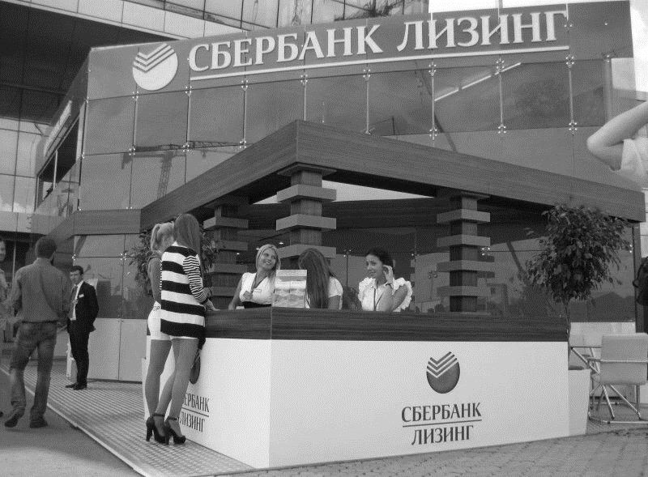
«СБЕРЛИЗИНГ»
Акционерное общество Сбербанк Лизинг (АО «Сбербанк Лизинг»)— одна из крупнейших российских лизинговых компаний. Единственным акционером компании является Сбербанк России ПАО.
«СберЛизинг» - это универсальная компания, работающая со всеми видами лизингового имущества. Источником финансирования лизинговых проектов являются кредиты Сбербанка России, которые в полном объеме обеспечивают потребности в заемных средствах для реализации новых проектов.
Группа Сбербанка предлагает Вам широчайший спектр финансовых продуктов. Работая с нами, Вы не просто решаете задачу по обновлению основных средств, Вы получаете мощного финансового партнера для развития бизнеса.
Сбербанк Лизинг присутствует во всех регионах страны, а для оформления лизинговой сделки можно обратиться не только в офисы компании, но и в любое отделение Сбербанка, обслуживающее корпоративных клиентов
Входит в ТОП-20 лизинговых компаний Европы по версии европейской ассоциации Leaseurope, возглавляя российскую часть списка.
СберЛизинг
сегодня
2022
Растем и развиваемся вместе!
АО «Сбербанк Лизинг» активно содействует промышленному росту и модернизации экономики России во всех отраслях и регионах, являясь надежным финансовым партнером для клиентов любого масштаба
место по объемам нового бизнеса
2021 года
1

Slide 5
СберЛизинг активно содействует модернизации экономики России во всех отраслях и регионах
Почему тысячи клиентов
СберЛизинг
уже выбрали лизинг?
Отсутствие дополнительного обеспечения
• для стандартных лизинговых сделок дополнительное обеспечение (залог) не требуется • при нестандартных сделках требования по дополнительному залогу как правило ниже, чем при прямом кредитовании
Оптимизация налогообложения и программы поддержки лизинга
• возможность применения механизма ускоренной амортизации
• государственная поддержка лизинга за счет федеральных программ Минпромторга РФ и Правительства республики Беларусь
Скидки от поставщиков и дополнительный сервис
• структурирование сложных сделок «под ключ» (поставки из-за рубежа, таможенное оформление,
страхование и т.д.)
Предодобренный лимит клиентам
Сбера
• в личном кабинете СББОЛ клиент видит предложение по кредитным продуктам, в т.ч. По лизингу. В 3 клика оформляется заявка и получается решение, подбирается ТС и заключается договор
более 29 лет
На рынке лизинговых услуг
ЭДО
Первая лизинговая компания, предоставившая клиентам возможность электронного подписания договоров
2022
более 60 филиалов
Растем и развиваемся вместе!
По всей России
более 25 000 клиентов

Slide 6
СберЛизинг
договорится за Вас о скидках,
Вам остается только
сделать свой выбор!
Легковой автотранспорт и легкий коммерческий транспорт *
Chery
EXCEED
GEELY
HAVAL
Ford
LADA
Скидки до16%
Грузовой транспорт*
FAW
SITRAK
HOWO
KAMAZ
SHACMAN
Автобусы*
ПАЗЫ
Сельскохозяйственная и Спецтехника*
РОСТСЕЛЬМАШ и более 20 типов другой техники
* По актуальным скидкам уточнять информацию у менеджера Сбербанк Лизинг

Slide 7
Льготный лизинг с Минпромторгом РФ
Лизинг с государственной поддержкой – реальная возможность приобрести новую технику с минимальными первоначальными вложениями и без высоких процентов.
Специалистами Минпромторга разработаны специальные программы, которые предназначены для поддержки отечественного машиностроения. Благодаря ей уровень реализации техники значительно вырос.
Суть данной программы
заключается в предоставлении скидки при заключении лизингового договора.
Проще говоря, это скидка распространяется на авансовый платеж.
Операционную работу по получению субсидии осуществляет «СберЛизинг»
Преимущества программы:
Минимальный аванс и выгодные финансовые условия
Единовременная скидка на авансовый платеж
Срок лизинга до 60 мес.
Экономия по налогам
Субсидия 649*:
Субсидия 811*:
Единовременная скидка до 10%
Для электромобилей до 35%
Грузовые автомобили, легкий коммерческий транспорт, легковые автомобили
Скидка не более 10% от стоимости, без ограничения по сумме
Специализированная техника (в т.ч. Сельхозтехника), Оборудование
Техника соответствует кодам ОКПД 2
*Подробные условия уточняйте у менеджера Сбербанк Лизинг.

Slide 8
Субсидия Республики Беларусь
Льготный лизинг с Правительством республики Беларусь
В соответствии с данной программой Правительство Республики Беларусь компенсирует лизингодателю часть лизинговых платежей, в случае если в лизинг была приобретена продукция, произведенная на территории Республики Беларусь.
Размер компенсации составляет 2/3 ключевой ставки Банка России.
Цель господдержки по программе «Льготный лизинг Республики Беларусь» – субсидирование оплаты регулярных платежей по лизингу техники и оборудования.
Преимущества госпрограммы
Субсидируемая техника
Минимальное удорожание предмета лизинга
Возможность обновления парка техники и производственных фондов с минимальными вложениями
Возможность получения финансирования в больших объемах и на длительные сроки
Минимизация финансовой нагрузки на бизнес
Гибкий график лизинговых платежей
Срок договора до 60 мес.
коммерческий транспорт
автобусы
специальная техника
сельскохозяйственная техника
прицепы, полуприцепы
самоходные машины
Выгода на приобретение новой спецтехники и транспортных средств производства республики Беларусь составит от 5,6%
Операционную работу по получению субсидии осуществляет «СберЛизинг»

Slide 9
Возвратный лизинг или обратный
КАК ЭТО РАБОТАЕТ?
Помимо привычного финансового лизинга существует и возвратный – подразумевающий продажу собственником имущества лизингодателю с дальнейшим получением обратно, но на правах долгосрочной аренды.
Лизинг может выступать в качестве удобного инструмента для пополнения материально-технической базы предприятий или выгодного приобретения имущества для частных лиц.
Такой способ воспринимается многими как выгодная альтернатива залоговым кредитам.
Особенности возвратного лизинга
1
продавец-лизингополучатель в течение определенного срока может распоряжаться значительными денежными суммами, сохраняя при этом возможность эксплуатации лизингового имущества;
2
покупатель-лизингодатель, финансируя сделку, получает вознаграждение в виде арендных платежей с учетом предусмотренного договором удорожания;
лизинговые платежи в рамках соглашения позволяют арендатору снижать налогооблагаемую базу в ходе расчета налога на прибыль.
3

Slide 10
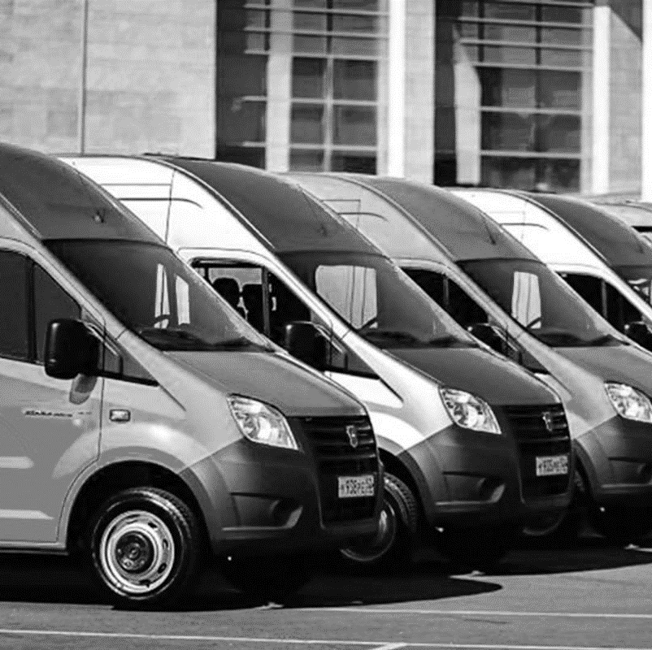
Операционный лизинг
КАК ЭТО РАБОТАЕТ?
Долгосрочная аренда автомобиля с полным комплексом необходимых услуг, включенных в неизменный ежемесячный платеж. Аренда с неполным гашением инвестиции.
ЭТО ПОДХОДИТ ВАМ, ЕСЛИ:
Есть потребность в сервисных авто: автомобили-инструменты для инженеров, механиков компаний (сдается в компанию и заменяется на новый после окончания срока эксплуатации)
Нет возможности /желания вносить авансовый платеж
Необходимо оптимизировать количество поставщиков и документооборот
Не подходит финансовый лизинг (по любым причинам)
ПРЕИМУЩЕСТВА:
Отсутствие авансового платежа
Скидки на автомобили и сервис
Экономия времени: включено ОСАГО, КАСКО, шинный сервис
Единый поставщик и счет
Упрощенный документооборот
одно платежное поручение в месяц за все услуги
Возможность выкупа автомобиля
(юр. лицо)

Slide 11
ЛИЗИНГ
ОБОРУДОВАНИЯ
Эффективный инструмент обновления основных фондов для компаний с устойчивым финансовым состоянием
Возможности по условиям
%
20
8
36
Новое оборудование, российского и иностранного производства
Имеет идентификационные признаки(серийный заводской номер)
Поставщики: официальные дилеры, производители/представители производителей
Исключение – медицинское оборудование
Отсутствует дополнительный залог по стандартным сделкам
Деятельность клиента не менее 1 года
до300
до
от
млн. руб.
рабочих часов
месяцев
Лимит финансирования
на одного Клиента
Срок принятия
решения по сделке
Первоначальный взнос
Максимальный
срок лизинга
Сумма финансирования
зависит от одобренного лимита
ЛИЗИНГ
СПЕЦТЕХНИКИ
%
3-5
от 0
60
до100
Возможности по условиям
млн. руб.
дней
месяцев
Страны производители:
РФ и страны СНГ/Китай/Иностранное производство
Лимит финансирования
на одного Клиента
Срок принятия
решения по сделке
Первоначальный взнос
Максимальный
срок лизинга
*Подробные условия уточнять у менеджера Сбербанк Лизинг

Slide 12
ПРЕИМУЩЕСТВА РЕШЕНИЯ БИЗНЕС ЗАДАЧ ONLINE
E-Leasing
Самый простой и безопасный способ подписания документации
Каналы передачи документов отлично защищены
Документы имеют такую же юридическую силу, как и бумажный носитель
Подписание и передача документов по сделке в 1 клик
Без риска утраты документов
Все документы легко найти в личном кабинете
Подписание документов и договоров по сделке с помощью ЭЦП
Сокращение сроков реализации сделки
Переводите свой бизнес в электронный вид!
-0,5%
Получение счетов-фактур on-line
скидка в графиках платежей

Slide 13
Условия финансирования
Сроки рассмотрения
и лимит
Перечень документов
Перечень ТС
Лизинговая
«ФАБРИКА»
Легковые автомобили
ЛКТ
Спецтехника
Грузовые автомобили
Самоходные машины
Автобусы
Сельско-хозяйственная спецтехника
Такси
Техника с пробегом
Б/у транспорт
Срок деятельности клиента от 30 дней
Аванс от 0 до 49%
Срок лизинга от 12 до 60 месяцев
Выкупной платеж 1000 рублей
Возможность выбора графика платежей
Страхование по КАСКО с возможностью выбора СК и тарифа
Возможность включения КАСКО в платежи
Досрочное погашение от 6 месяцев
Помощь с подбором ТС
Страхование по ОСАГО
Дополнительные услуги для поддержки клиента
Срок рассмотрения заявки до 8 рабочих часов
Минимальный лимит финансирования
240 000 рублей
Максимальный лимит финансирования до
100 000 000 рублей
Возможно финансирование с предоставлением финансовой отчетности и без предоставления.
Для ООО:
Устав организации
Копия паспорта ЕИО
Протокол/Решение о назначении ЕИО
СОПД
Бух. Отчетность по форме 1 и 2, за предыдущий год + последний квартал + аналогичный квартал прошлого года (с отметкой ИФНС).
Налоговые декларации
для УСН за последний год (по форме СБЛ)
Для ИП:
Паспорт ИП
СОПД
Бух. Отчетность по форме 1 и 2, за предыдущий год + последний квартал + аналогичный квартал прошлого года (с отметкой ИФНС).
Налоговые декларации
для УСН за последний год (по форме СБЛ)
Для клиентов СБЕРА уставные документы не требуются

Slide 14
5 простых шагов,
чтобы стать клиентом
СБЕРЛИЗИНГ
КАК СТАТЬ НАШИМ КЛИЕНТОМ?
1
Позвонить своему клиентскому менеджеру
Развитие бизнеса с нами, выгодно и удобно!
2
Получить персональное предложение от Сбербанк Лизинг
3
Подать заявку и документы для рассмотрения
ВАЖНО!
Для того, чтобы связаться с менеджером по всем интересующим вопросам, воспользуйтесь тел:
8 (913) 214-49-77 Анатолий
4
Заключить договор лизинга
5
Получить Ваш предмет лизинга для развития бизнеса или личного пользования.

Slide 15
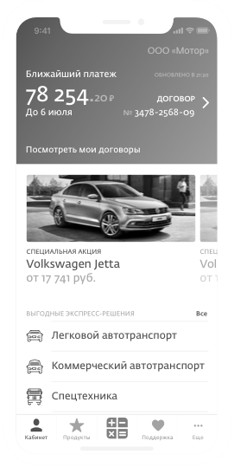
СБЕРЛИЗИНГ
Узнай больше о возможностях!
Мобильное приложение
1
2
3
4
Личный кабинет
Оперативный доступ к акциям
Каталог транспорта со скидками
Мгновенная заявка на лизинг
Наши Клиенты могут получать весь перечень необходимой информации в режиме онлайн по всем договорам лизинга, а также отслеживать поступление и списание лизинговых платежей по действующим договорам.
Клиенты имеют возможность получать информацию по закрывающим документам.
Все акции и предложения от наших партнеров доступны нашим Клиентам 24/7.
Наши Клиенты всегда в курсе самых интересных и самых выгодных предложений на приобретение ТС в рынке, с максимальными скидками от производителя.
Все скидки и предложения в мобильном приложении актуальны и регулярно обновляются, поэтому наши Клиенты всегда получают самую свежую информацию.
При необходимости, наши Клиенты могут получить предварительный расчет на финансирование в лизинг с учетом подобранных комфортных параметров.

Slide 16
СПАСИБО ЗА ВНИМАНИЕ!

